Slide 1
Рило-Родопска област

Slide 2
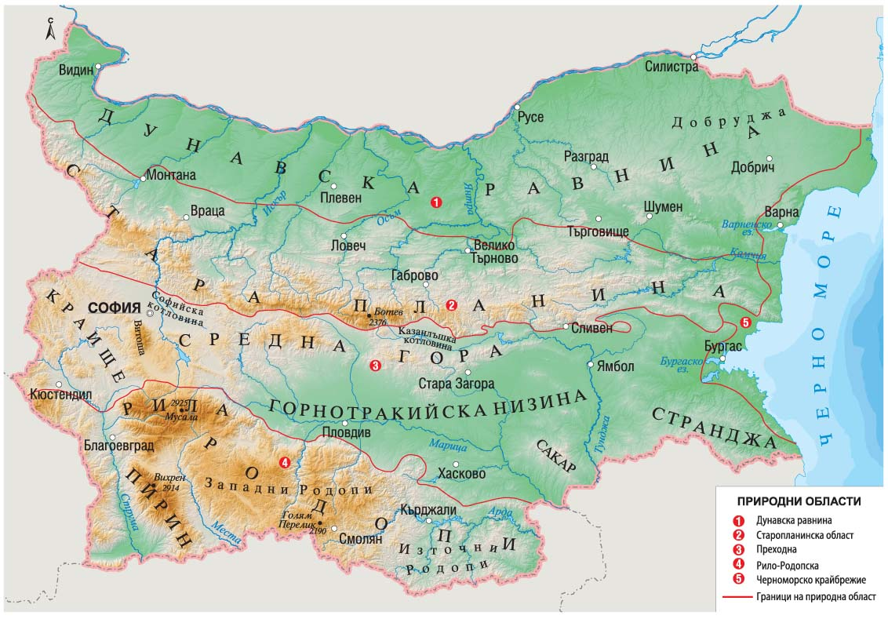
Природни области

Slide 3
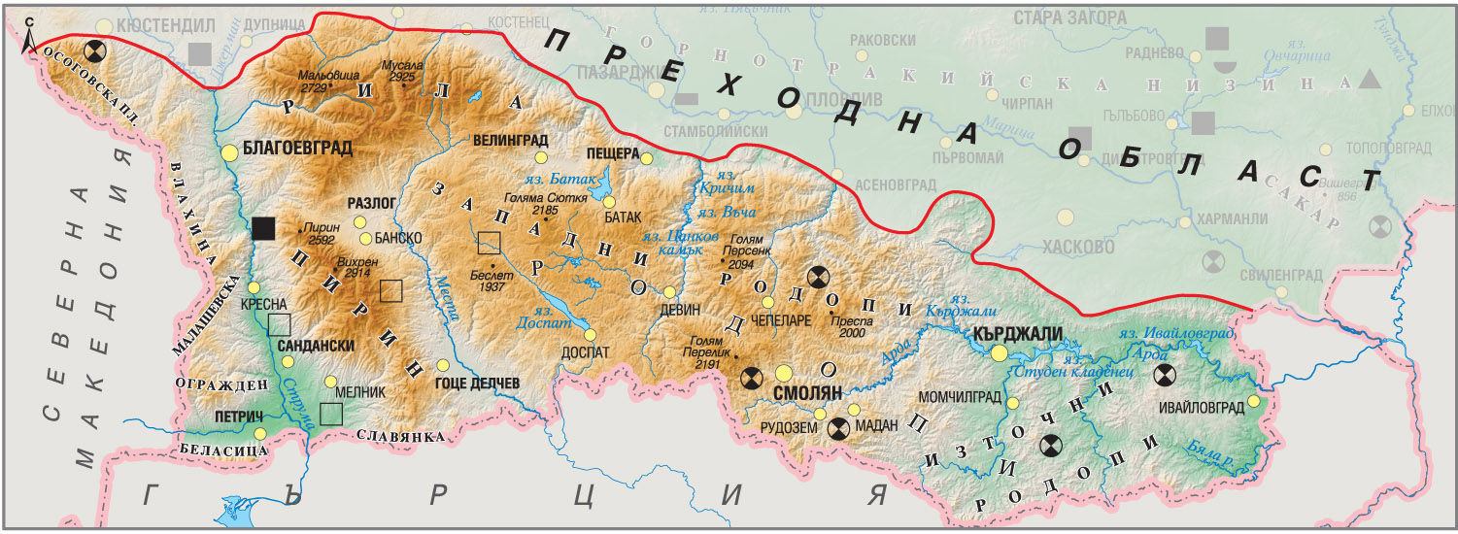
Географско положение
Рило-Родопската област на север граничи с Преходната област, на запад – със Северна Македония.
На юг и изток стига до българо-гръцката граница.
Тя е най-старата суша у нас.

Slide 4
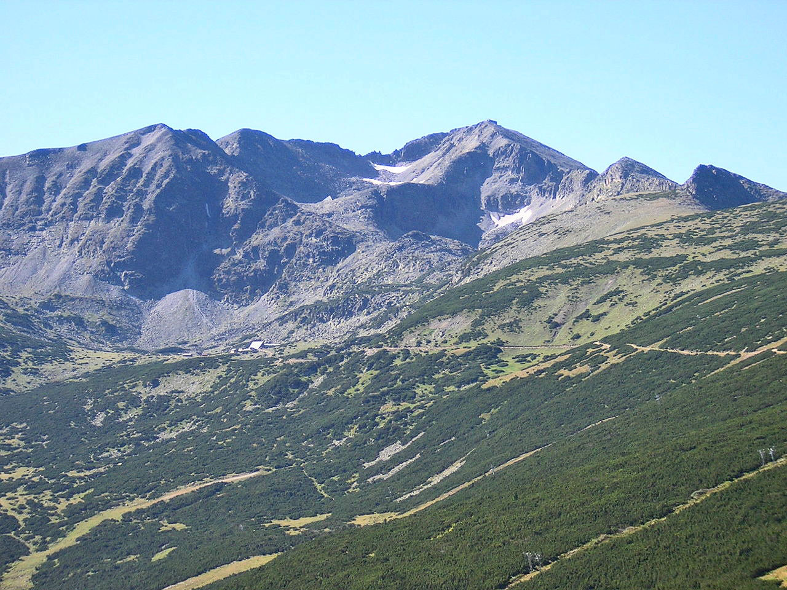
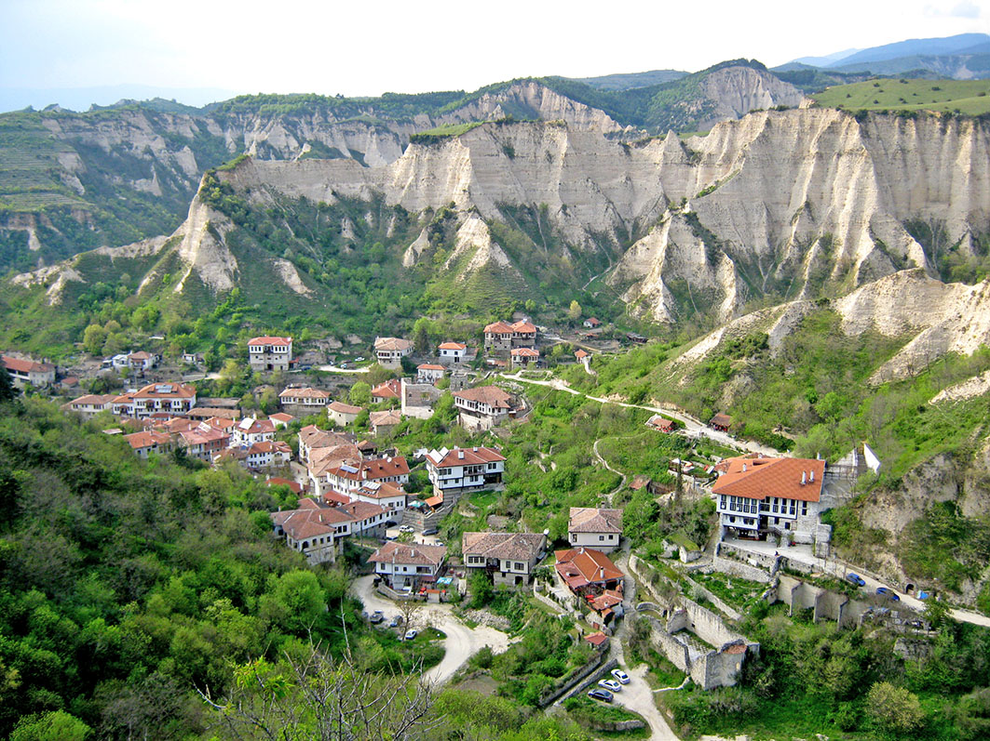
Релеф
В областта има високи планини – Рила, Пирин, Родопи.
В западната част са разположени по-ниски планини – Осогово, Беласица и котловини.
Най-високият връх на областта е Мусала (2925 м) в Рила планина.
Връх Мусала
Мелник

Slide 5
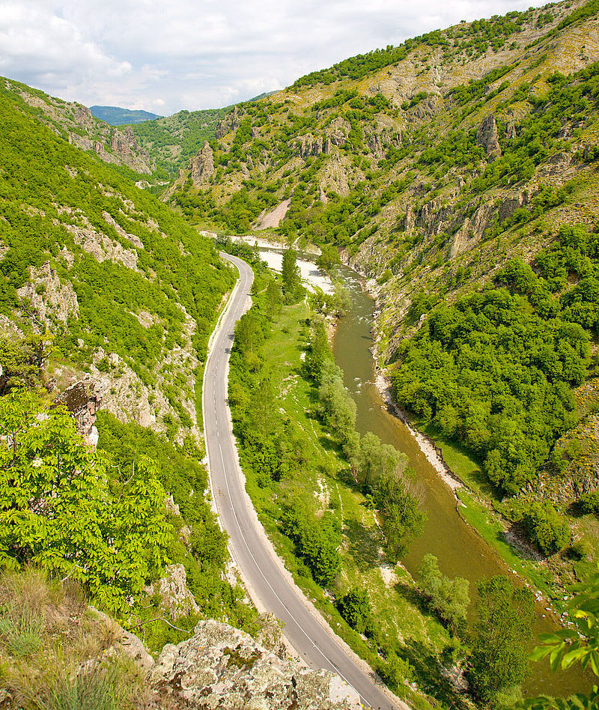
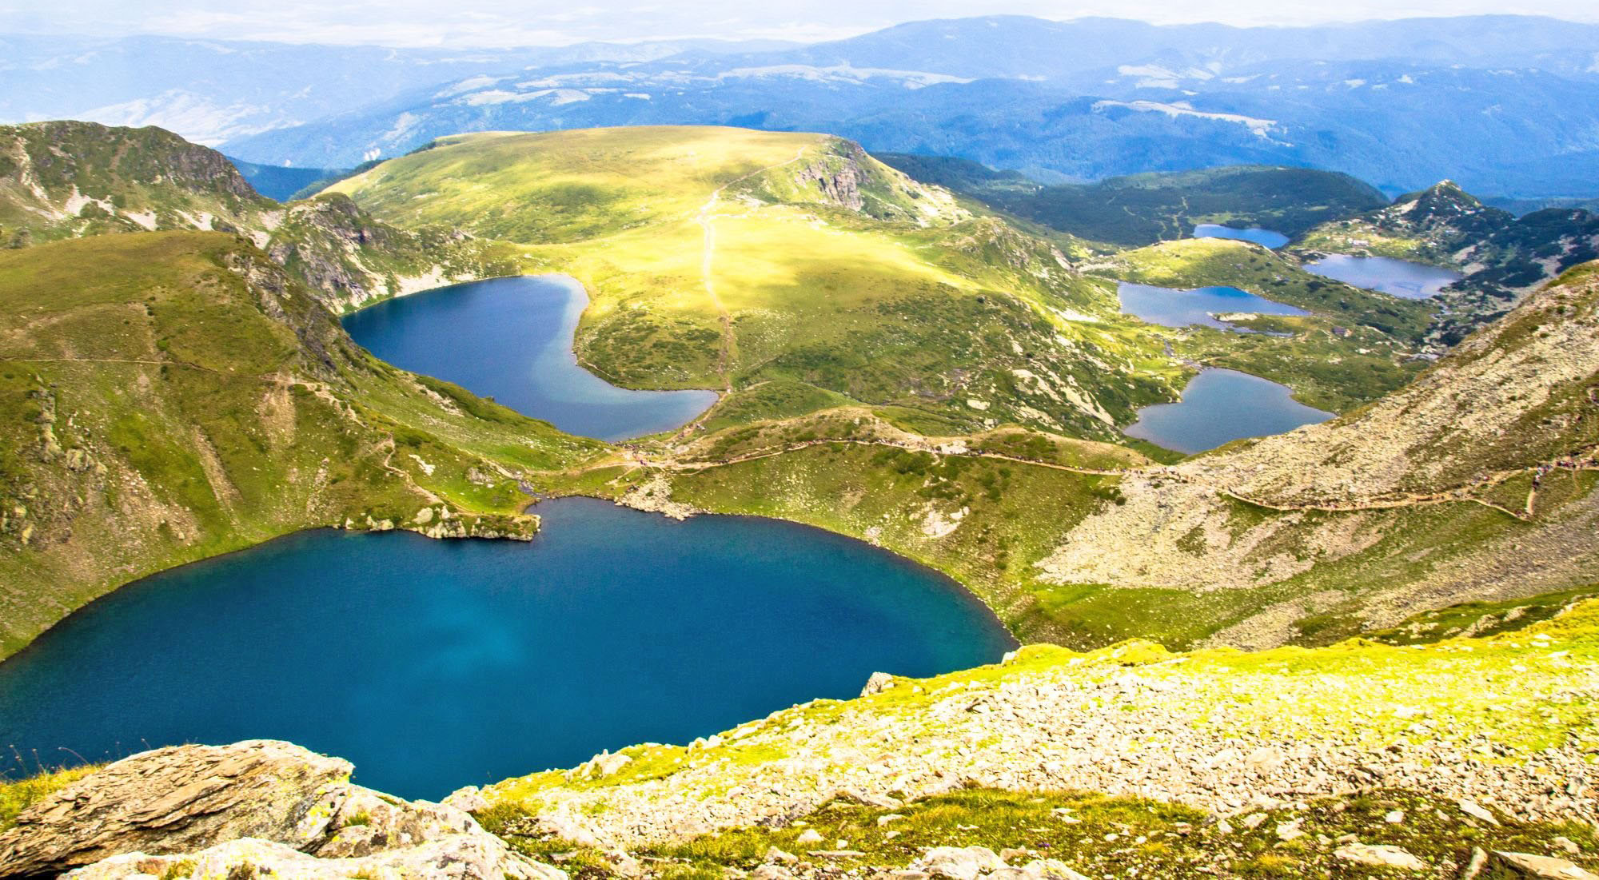
Води
Областта е най-богата на води – през нея протичат Струма, Места, Арда и техните притоци.
В областта има много езера, които са ледникови.
Районът е богат и на минерални извори – Сандански, Девин, Велинград и др.
Седемте рилски езера
Пролом Момина клисура, р. Места

Slide 6
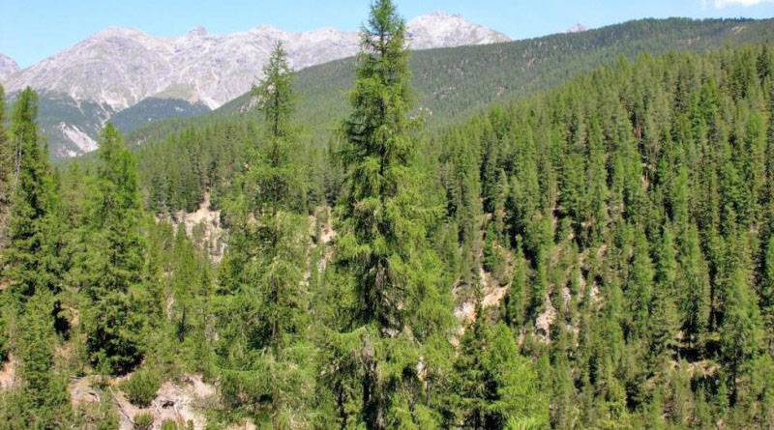
Растителност
Най-високо са разположени клекови гори, алпийски ливади и пасища.
В по-ниските части на планините се срещат иглолистни гори от бяла и черна мура, смърч.
В Беласица расте най-обширната ядлива кестенова гора.

Slide 7
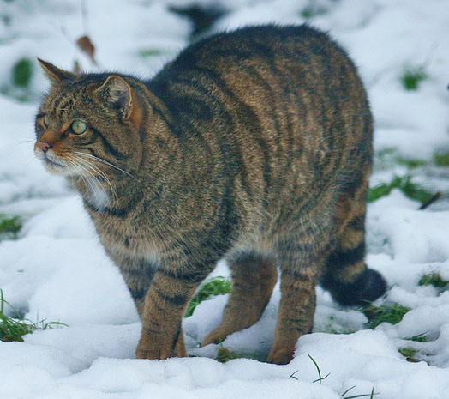
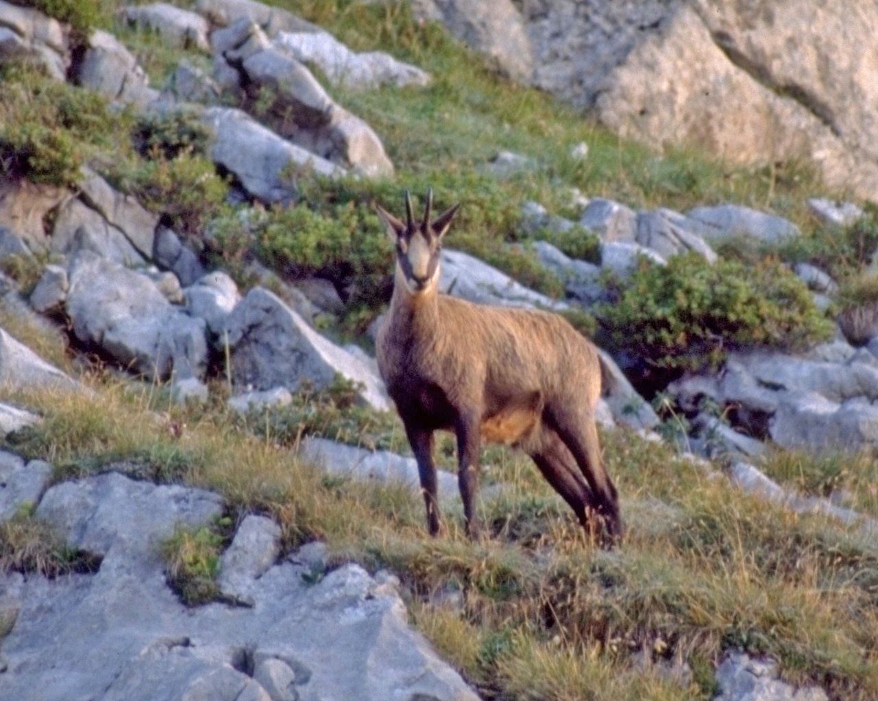
Животински свят
Горите се обитават от кафява мечка, сърна, глиган, дива котка, елен.
В най-високите части на планините се срещат дива коза, скален орел и др.
Дива котка
Дива коза

Slide 8
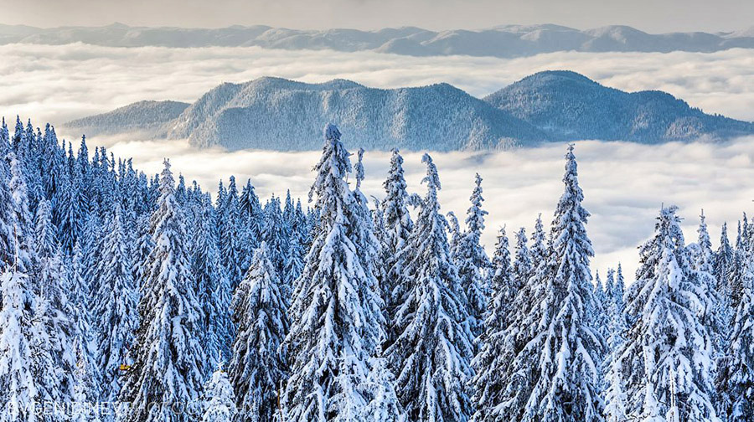
Природно лице
Областта е богата на руди и неметали – олово, цинк, мрамори и др.
Във високите части на планините снежната покривка се задържа около 5 – 6 месеца.
В Източните Родопи и котловините по р. Струма, зимата е мека, а лятото е горещо.
Почвите в областта са кафяви горски, канелени горски и др.

Slide 9
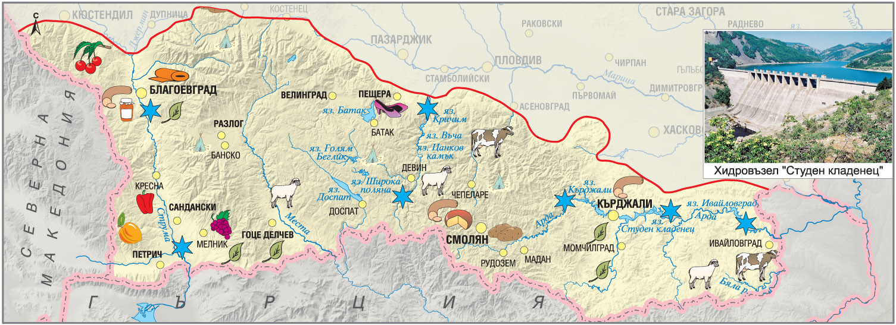
Стопанска дейност
Горите са предпоставка за развитие на дърводобив и туризъм, по планинските пасища се отглеждат селскостопански животни.
Тук се намират едни от най-големите зимни български курорти – Боровец, Пампорово, Банско.
По-големи селища в областта са Благоевград, Смолян, Кърджали.

